Slide 1





第九讲 Hadoop架构再探讨
《大数据技术原理与应用》
http://dblab.xmu.edu.cn/post/bigdata
林子雨
厦门大学计算机科学系
E-mail: ziyulin@xmu.edu.cn
主页：http://www.cs.xmu.edu.cn/linziyu
厦门大学计算机科学系 2016年版

Slide 2
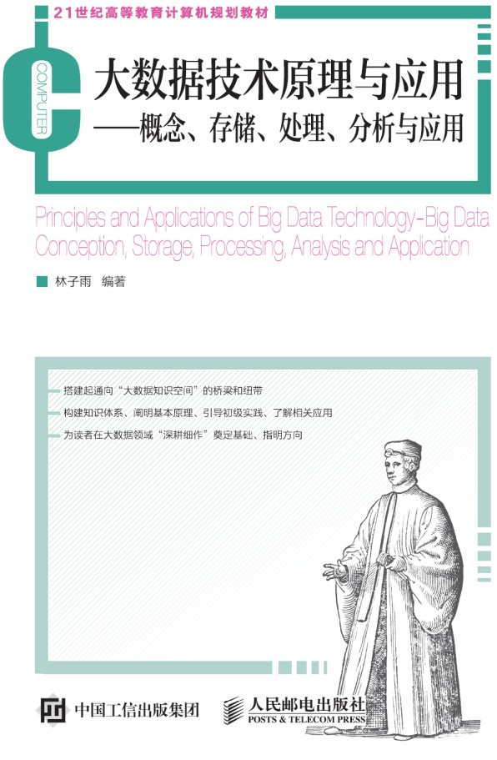
课堂内容与教材对应关系说明
厦门大学林子雨编著《大数据技术原理与应用》
2015年8月1日人民邮电出版社出版发行
第1版教材共包含13章内容
第一章 大数据概述
第二章 大数据处理架构Hadoop
第三章 分布式文件系统HDFS
第四章 分布式数据库HBase
第五章 NoSQL数据库
第六章 云数据库
第七章 MapReduce
第八章 流计算
第九章 图计算
第十章 数据可视化
第十一章 大数据在互联网领域的应用
第十二章 大数据在生物医学领域的应用（自学）
第十三章 大数据的其他应用（自学）
2016年新增章节（将加入到第2版教材中）
第14章基于Hadoop的数据仓库Hive
第15章Hadoop架构再探讨
第16章Spark

Slide 3
课堂内容与教材对应关系说明
课堂章节 | 对应的《大数据技术原理与应用》（第1版）教材章节
第1讲-大数据概述 | 第1章-大数据概述
第2讲-大数据处理架构Hadoop | 第2章-大数据处理架构Hadoop
第3讲-分布式文件系统HDFS | 第3章-分布式文件系统HDFS
第4讲-分布式数据库HBase | 第4章-分布式数据库HBase
第5讲-NoSQL数据库 | 第5章-NoSQL数据库
第6讲-云数据库 | 第6章-云数据库
第7讲-MapReduce | 第7章-MapReduce
第8讲-基于Hadoop的数据仓库Hive | 新增第14章，不在当前第1版教材中，将放入第2版教材
第9讲-Hadoop架构再探讨 | 新增第15章，不在当前第1版教材中，将放入第2版教材
第10讲-Spark | 新增第16章，不在当前第1版教材中，将放入第2版教材
第11讲-流计算 | 第8章-流计算
第12讲-图计算 | 第9章-图计算
第13讲-数据可视化 | 第10章-数据可视化
第14讲-大数据在互联网领域的应用 | 第11章-大数据在互联网领域的应用
 | 备注：教材的第12章大数据在生物医学领域的应用和第13章大数据在其他领域的应用，为自学章节，不录制视频

Slide 4
第十五章 Hadoop架构再探讨
（第1版教材出版后的2016年新增章节）
《大数据技术原理与应用》
http://dblab.xmu.edu.cn/post/bigdata
林子雨
厦门大学计算机科学系
E-mail: ziyulin@xmu.edu.cn
主页：http://www.cs.xmu.edu.cn/linziyu
厦门大学计算机科学系 2016年版

Slide 5

中国高校大数据课程公共服务平台
http://dblab.xmu.edu.cn/post/bigdata-teaching-platform/
百度搜索“厦门大学数据库实验室”访问平台主页
免费提供
课程教材
讲义PPT
学习指南
备课指南
上机习题
授课视频
技术资料
全方位、一站式服务

Slide 6

提纲
15.1 Hadoop的优化与发展
15.2 HDFS2.0的新特性
15.3 新一代资源管理调度框架YARN
15.4 Hadoop生态系统中具有代表性的功能组件
本PPT是如下教材的配套讲义：
21世纪高等教育计算机规划教材
《大数据技术原理与应用
——概念、存储、处理、分析与应用》
（2015年8月第1版）
厦门大学 林子雨 编著，人民邮电出版社
ISBN:978-7-115-39287-9
欢迎访问《大数据技术原理与应用》教材官方网站：
http://dblab.xmu.edu.cn/post/bigdata
欢迎访问“中国高校大数据课程公共服务平台”旗下子栏目“大数据课程学生服务站”，为学生学习大数据课程提供全方位、一站式免费服务：
http://dblab.xmu.edu.cn/post/4331/

Slide 7
15.1Hadoop的优化与发展
15.1.1Hadoop的局限与不足
15.1.2针对Hadoop的改进与提升

Slide 8
15.1.1Hadoop的局限与不足
Hadoop1.0的核心组件（仅指MapReduce和HDFS，不包括Hadoop生态系统内的Pig、Hive、HBase等其他组件），主要存在以下不足：
抽象层次低，需人工编码
表达能力有限
开发者自己管理作业（Job）之间的依赖关系
难以看到程序整体逻辑
执行迭代操作效率低
资源浪费（Map和Reduce分两阶段执行）
实时性差（适合批处理，不支持实时交互式）

Slide 9
15.1.2针对Hadoop的改进与提升
Hadoop的优化与发展主要体现在两个方面：
一方面是Hadoop自身两大核心组件MapReduce和HDFS的架构设计改进
另一方面是Hadoop生态系统其它组件的不断丰富，加入了Pig、Tez、Spark和Kafka等新组件

Slide 10
15.1.2针对Hadoop的改进与提升
表15-1 Hadoop框架自身的改进：从1.0到2.0
组件 | Hadoop1.0的问题 | Hadoop2.0的改进
HDFS | 单一名称节点，存在单点失效问题 | 设计了HDFS HA，提供名称节点热备机制
HDFS | 单一命名空间，无法实现资源隔离 | 设计了HDFS Federation，管理多个命名空间
MapReduce | 资源管理效率低 | 设计了新的资源管理框架YARN

Slide 11
15.1.2针对Hadoop的改进与提升
表15-2 不断完善的Hadoop生态系统
组件 | 功能 | 解决Hadoop中存在的问题
Pig | 处理大规模数据的脚本语言，用户只需要编写几条简单的语句，系统会自动转换为MapReduce作业 | 抽象层次低，需要手工编写大量代码
Spark | 基于内存的分布式并行编程框架，具有较高的实时性，并且较好支持迭代计算 | 延迟高，而且不适合执行迭代计算
Oozie | 工作流和协作服务引擎，协调Hadoop上运行的不同任务 | 没有提供作业（Job）之间依赖关系管理机制，需要用户自己处理作业之间依赖关系
Tez | 支持DAG作业的计算框架，对作业的操作进行重新分解和组合，形成一个大的DAG作业，减少不必要操作 | 不同的MapReduce任务之间存在重复操作，降低了效率
Kafka | 分布式发布订阅消息系统，一般作为企业大数据分析平台的数据交换枢纽，不同类型的分布式系统可以统一接入到Kafka，实现和Hadoop各个组件之间的不同类型数据的实时高效交换 | Hadoop生态系统中各个组件和其他产品之间缺乏统一的、高效的数据交换中介

Slide 12
15.2HDFS2.0的新特性
15.2.1HDFS HA
15.2.2HDFS Federation

Slide 13
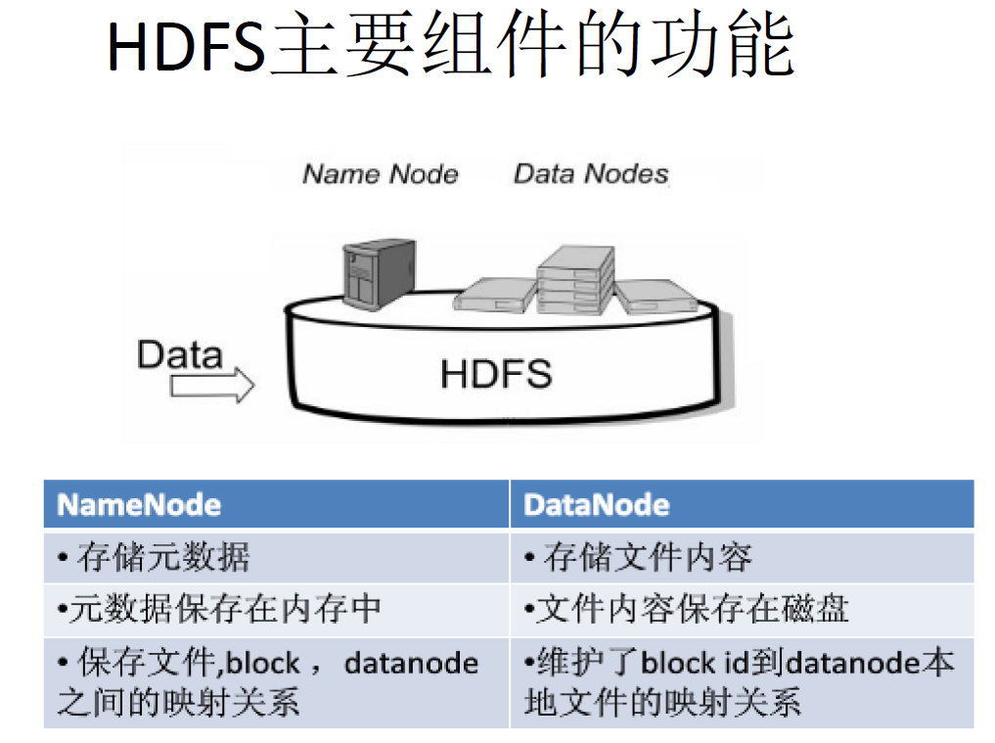
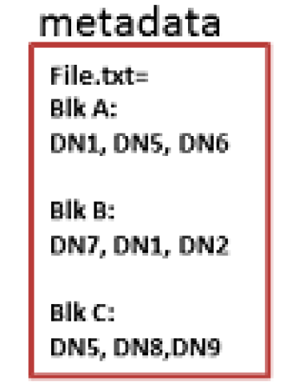
15.2.1HDFS HA
HDFS1.0组件及其功能回顾（具体请参见第3章HDFS）
名称节点保存元数据：
（1）在磁盘上：FsImage和EditLog
（2）在内存中：映射信息，即文件包含哪些块，每个块存储在哪个数据节点

Slide 14
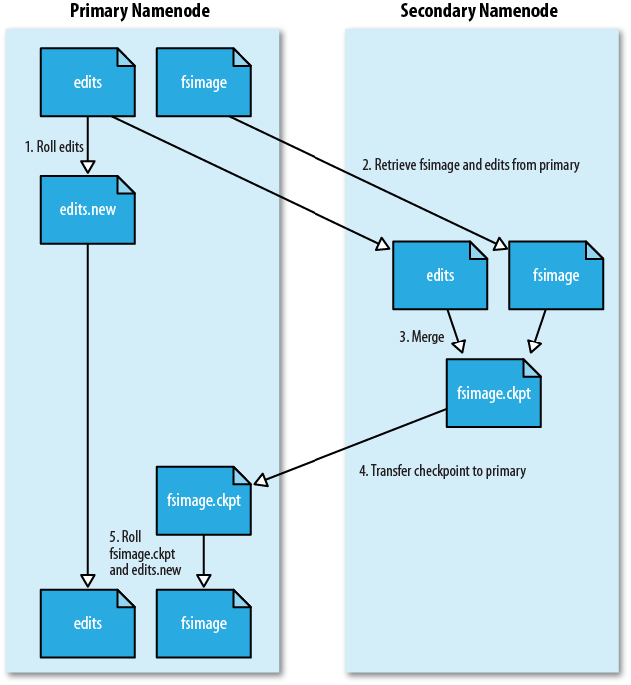
15.2.1HDFS HA
HDFS 1.0存在单点故障问题
第二名称节点（SecondaryNameNode）无法解决单点故障问题
SecondaryNameNode会定期和NameNode通信
从NameNode上获取到FsImage和EditLog文件，并下载到本地的相应目录下
执行EditLog和FsImage文件合并
将新的FsImage文件发送到NameNode节点上
NameNode使用新的FsImage和EditLog（缩小了）
第二名称节点用途：
不是热备份
主要是防止日志文件EditLog过大，导致名称节点失败恢复时消耗过多时间
附带起到冷备份功能

Slide 15
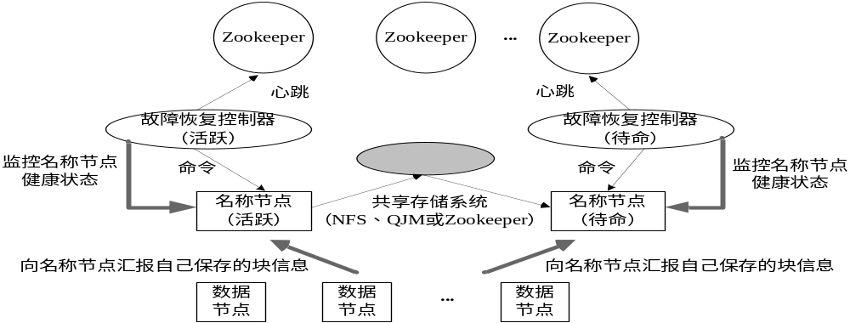
15.2.1HDFS HA
HDFS HA（High Availability）是为了解决单点故障问题
HA集群设置两个名称节点，“活跃（Active）”和“待命（Standby）”
两种名称节点的状态同步，可以借助于一个共享存储系统来实现
一旦活跃名称节点出现故障，就可以立即切换到待命名称节点
Zookeeper确保一个名称节点在对外服务
名称节点维护映射信息，数据节点同时向两个名称节点汇报信息
图15-1 HDFS HA架构

Slide 16
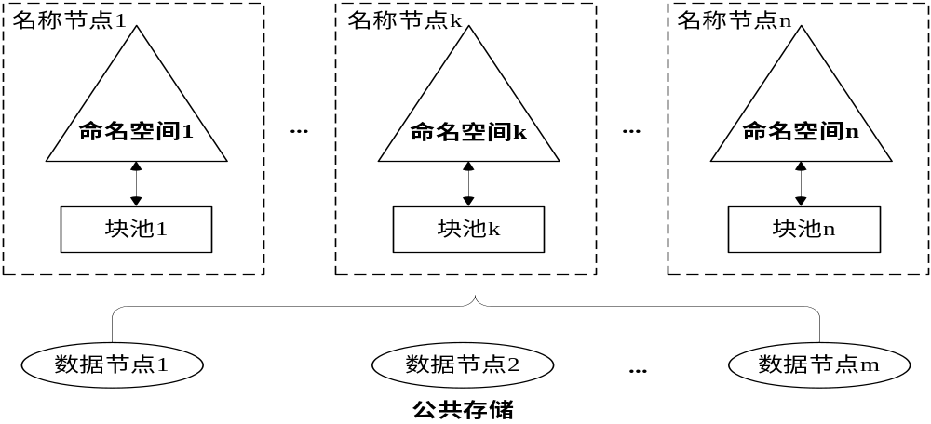
15.2.2HDFS Federation
1.HDFS1.0中存在的问题
单点故障问题
不可以水平扩展（是否可以通过纵向扩展来解决？）
系统整体性能受限于单个名称节点的吞吐量
单个名称节点难以提供不同程序之间的隔离性
HDFS HA是热备份，提供高可用性，但是无法解决可扩展性、系统性能和隔离性
2.HDFS Federation的设计
在HDFS Federation中，设计了多个相互独立的名称节点，使得HDFS的命名服务能够水平扩展，这些名称节点分别进行各自命名空间和块的管理，相互之间是联盟（Federation）关系，不需要彼此协调。并且向后兼容
HDFS Federation中，所有名称节点会共享底层的数据节点存储资源，数据节点向所有名称节点汇报
属于同一个命名空间的块构成一个“块池”
图15-2 HDFS Federation架构

Slide 17
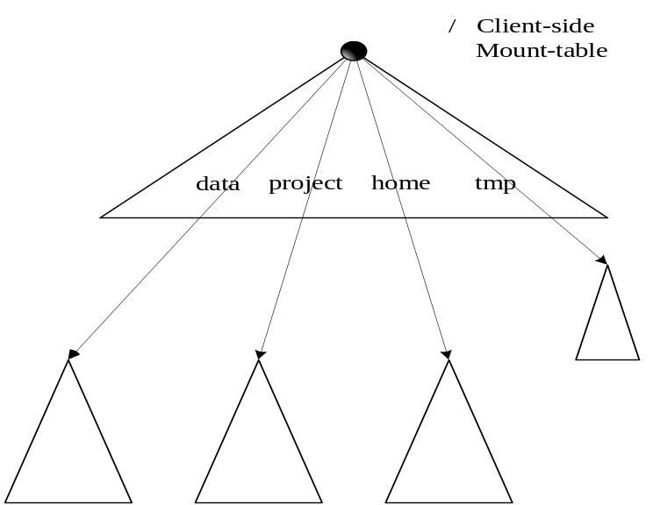
15.2.2HDFS Federation
3. HDFS Federation的访问方式
对于Federation中的多个命名空间，可以采用客户端挂载表（Client Side Mount Table）方式进行数据共享和访问
客户可以访问不同的挂载点来访问不同的子命名空间
把各个命名空间挂载到全局“挂载表”（mount-table）中，实现数据全局共享
同样的命名空间挂载到个人的挂载表中，就成为应用程序可见的命名空间
名称节点1维护的命名空间
每个阴影三角形代表一个独立的命名空间
名称节点2维护的命名空间
图15-3 客户端挂载表方式访问多个命名空间

Slide 18
15.2.2HDFS Federation
4.HDFS Federation相对于HDFS1.0的优势
HDFS Federation设计可解决单名称节点存在的以下几个问题：
（1）HDFS集群扩展性。多个名称节点各自分管一部分目录，使得一个集群可以扩展到更多节点，不再像HDFS1.0中那样由于内存的限制制约文件存储数目
（2）性能更高效。多个名称节点管理不同的数据，且同时对外提供服务，将为用户提供更高的读写吞吐率
（3）良好的隔离性。用户可根据需要将不同业务数据交由不同名称节点管理，这样不同业务之间影响很小
需要注意的，HDFS Federation并不能解决单点故障问题，也就是说，每个名称节点都存在在单点故障问题，需要为每个名称节点部署一个后备名称节点，以应对名称节点挂掉对业务产生的影响

Slide 19
15.3新一代资源管理调度框架YARN
15.3.1 MapReduce1.0的缺陷
15.3.2 YARN设计思路
15.3.3 YARN体系结构
15.3.4 YARN工作流程
15.3.5YARN框架与MapReduce1.0框架的对比分析
15.3.6 YARN的发展目标

Slide 20
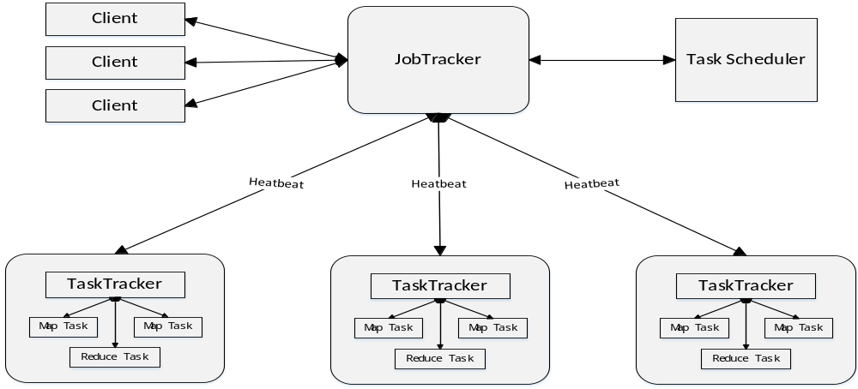
15.3.1 MapReduce1.0的缺陷
（1）存在单点故障
（2）JobTracker“大包大揽”导致任务过重（任务多时内存开销大，上限4000节点）
（3）容易出现内存溢出（分配资源只考虑MapReduce任务数，不考虑CPU、内存）
（4）资源划分不合理（强制划分为slot ，包括Map slot和Reduce slot）
图15-4 MapReduce1.0体系结构

Slide 21
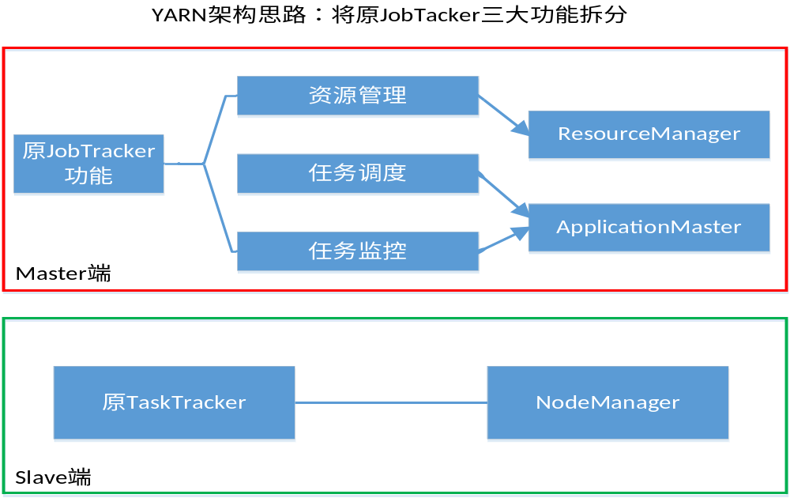
15.3.2 YARN设计思路
MapReduce1.0既是一个计算框架，也是一个资源管理调度框架
到了Hadoop2.0以后，MapReduce1.0中的资源管理调度功能，被单独分离出来形成了YARN，它是一个纯粹的资源管理调度框架，而不是一个计算框架
被剥离了资源管理调度功能的MapReduce 框架就变成了MapReduce2.0，它是运行在YARN之上的一个纯粹的计算框架，不再自己负责资源调度管理服务，而是由YARN为其提供资源管理调度服务

Slide 22
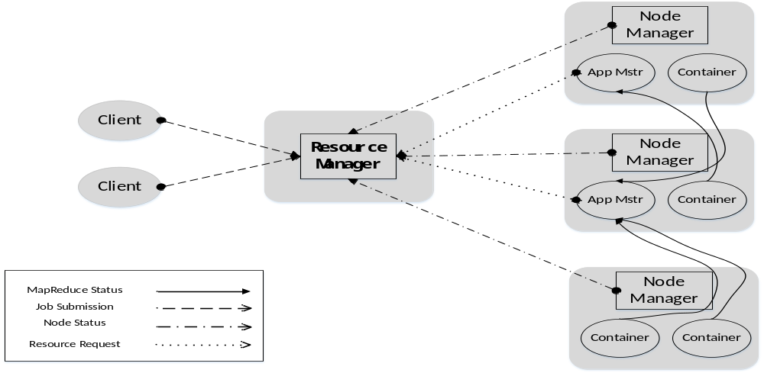
15.3.3 YARN体系结构
ResourceManager
处理客户端请求
启动/监控ApplicationMaster
监控NodeManager
资源分配与调度
NodeManager
单个节点上的资源管理
处理来自ResourceManger的命令
处理来自ApplicationMaster的命令
ApplicationMaster
为应用程序申请资源，并分配给内部任务
任务调度、监控与容错

Slide 23
15.3.3 YARN体系结构
ResourceManager
ResourceManager（RM）是一个全局的资源管理器，负责整个系统的资源管理和分配，主要包括两个组件，即调度器（Scheduler）和应用程序管理器（Applications Manager）
调度器接收来自ApplicationMaster的应用程序资源请求，把集群中的资源以“容器”的形式分配给提出申请的应用程序，容器的选择通常会考虑应用程序所要处理的数据的位置，进行就近选择，从而实现“计算向数据靠拢”
容器（Container）作为动态资源分配单位，每个容器中都封装了一定数量的CPU、内存、磁盘等资源，从而限定每个应用程序可以使用的资源量
调度器被设计成是一个可插拔的组件，YARN不仅自身提供了许多种直接可用的调度器，也允许用户根据自己的需求重新设计调度器
应用程序管理器（Applications Manager）负责系统中所有应用程序的管理工作，主要包括应用程序提交、与调度器协商资源以启动ApplicationMaster、监控ApplicationMaster运行状态并在失败时重新启动等

Slide 24
15.3.3 YARN体系结构
ApplicationMaster
ResourceManager接收用户提交的作业，按照作业的上下文信息以及从NodeManager收集来的容器状态信息，启动调度过程，为用户作业启动一个ApplicationMaster
ApplicationMaster的主要功能是：
（1）当用户作业提交时，ApplicationMaster与ResourceManager协商获取资源，ResourceManager会以容器的形式为ApplicationMaster分配资源；
（2）把获得的资源进一步分配给内部的各个任务（Map任务或Reduce任务），实现资源的“二次分配”；
（3）与NodeManager保持交互通信进行应用程序的启动、运行、监控和停止，监控申请到的资源的使用情况，对所有任务的执行进度和状态进行监控，并在任务发生失败时执行失败恢复（即重新申请资源重启任务）；
（4）定时向ResourceManager发送“心跳”消息，报告资源的使用情况和应用的进度信息；
（5）当作业完成时，ApplicationMaster向ResourceManager注销容器，执行周期完成。

Slide 25
15.3.3 YARN体系结构
NodeManager
NodeManager是驻留在一个YARN集群中的每个节点上的代理，主要负责：
容器生命周期管理
监控每个容器的资源（CPU、内存等）使用情况
跟踪节点健康状况
以“心跳”的方式与ResourceManager保持通信
向ResourceManager汇报作业的资源使用情况和每个容器的运行状态
接收来自ApplicationMaster的启动/停止容器的各种请求
需要说明的是，NodeManager主要负责管理抽象的容器，只处理与容器相关的事情，而不具体负责每个任务（Map任务或Reduce任务）自身状态的管理，因为这些管理工作是由ApplicationMaster完成的，ApplicationMaster会通过不断与NodeManager通信来掌握各个任务的执行状态

Slide 26
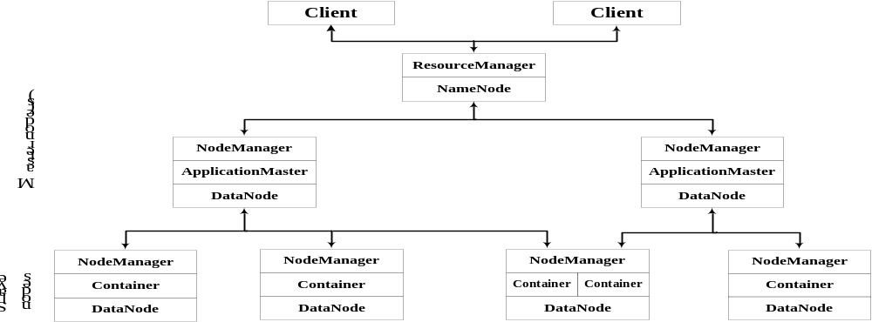
15.3.3 YARN体系结构
在集群部署方面，YARN的各个组件是和Hadoop集群中的其他组件进行统一部署的
图15-7 YARN和Hadoop平台其他组件的统一部署

Slide 27
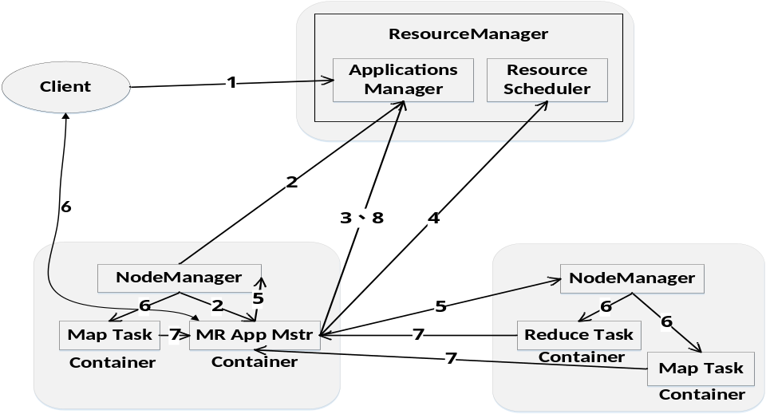
15.3.4 YARN工作流程
步骤1：用户编写客户端应用程序，向YARN提交应用程序，提交的内容包括ApplicationMaster程序、启动ApplicationMaster的命令、用户程序等
步骤2：YARN中的ResourceManager负责接收和处理来自客户端的请求，为应用程序分配一个容器，在该容器中启动一个ApplicationMaster
步骤3：ApplicationMaster被创建后会首先向ResourceManager注册
步骤4：ApplicationMaster采用轮询的方式向ResourceManager申请资源
步骤5：ResourceManager以“容器”的形式向提出申请的ApplicationMaster分配资源
步骤6：在容器中启动任务（运行环境、脚本）
步骤7：各个任务向ApplicationMaster汇报自己的状态和进度
步骤8：应用程序运行完成后，ApplicationMaster向ResourceManager的应用程序管理器注销并关闭自己
图15-8 YARN的工作流程

Slide 28
15.3.5YARN框架与MapReduce1.0框架的对比分析
从MapReduce1.0框架发展到YARN框架，客户端并没有发生变化，其大部分调用API及接口都保持兼容，因此，原来针对Hadoop1.0开发的代码不用做大的改动，就可以直接放到Hadoop2.0平台上运行
总体而言，YARN相对于MapReduce1.0来说具有以下优势：
大大减少了承担中心服务功能的ResourceManager的资源消耗
  ApplicationMaster来完成需要大量资源消耗的任务调度和监控
  多个作业对应多个ApplicationMaster，实现了监控分布化
MapReduce1.0既是一个计算框架，又是一个资源管理调度框架，但是，只能支持MapReduce编程模型。而YARN则是一个纯粹的资源调度管理框架，在它上面可以运行包括MapReduce在内的不同类型的计算框架，只要编程实现相应的ApplicationMaster
YARN中的资源管理比MapReduce1.0更加高效
  以容器为单位，而不是以slot为单位

Slide 29
15.3.6 YARN的发展目标
YARN的目标就是实现“一个集群多个框架”，为什么？
一个企业当中同时存在各种不同的业务应用场景，需要采用不同的计算框架
  MapReduce实现离线批处理
  使用Impala实现实时交互式查询分析
  使用Storm实现流式数据实时分析
  使用Spark实现迭代计算
这些产品通常来自不同的开发团队，具有各自的资源调度管理机制
为了避免不同类型应用之间互相干扰，企业就需要把内部的服务器拆分成多个集群，分别安装运行不同的计算框架，即“一个框架一个集群”
导致问题
  集群资源利用率低
  数据无法共享
  维护代价高

Slide 30
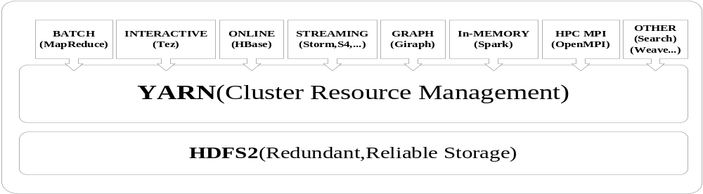
15.3.6 YARN的发展目标
YARN的目标就是实现“一个集群多个框架”，即在一个集群上部署一个统一的资源调度管理框架YARN，在YARN之上可以部署其他各种计算框架
由YARN为这些计算框架提供统一的资源调度管理服务，并且能够根据各种计算框架的负载需求，调整各自占用的资源，实现集群资源共享和资源弹性收缩
可以实现一个集群上的不同应用负载混搭，有效提高了集群的利用率
不同计算框架可以共享底层存储，避免了数据集跨集群移动
图15-9 在YARN上部署各种计算框架

Slide 31
15.4Hadoop生态系统中具有代表性的功能组件
15.4.1 Pig
15.4.2 Tez
15.4.3 Spark
15.4.4 Kafka

Slide 32
15.4.1Pig
Pig是Hadoop生态系统的一个组件
提供了类似SQL的Pig Latin语言（包含Filter、GroupBy、Join、OrderBy等操作，同时也支持用户自定义函数）
允许用户通过编写简单的脚本来实现复杂的数据分析，而不需要编写复杂的MapReduce应用程序
Pig会自动把用户编写的脚本转换成MapReduce作业在Hadoop集群上运行，而且具备对生成的MapReduce程序进行自动优化的功能
用户在编写Pig程序的时候，不需要关心程序的运行效率，这就大大减少了用户编程时间
通过配合使用Pig和Hadoop，在处理海量数据时就可以实现事半功倍的效果，比使用Java、C++等语言编写MapReduce程序的难度要小很多，并且用更少的代码量实现了相同的数据处理分析功能

Slide 33
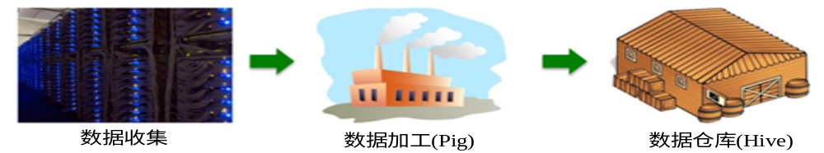
15.4.1Pig
Pig可以加载数据、表达转换数据以及存储最终结果
Pig语句通常按照如下的格式来编写:
通过LOAD语句从文件系统读取数据
通过一系列“转换”语句对数据进行处理
通过一条STORE语句把处理结果输出到文件系统中，或者使用DUMP语句把处理结果输出到屏幕上
图15-10 Pig在企业数据分析系统中的作用

Slide 34
15.4.1Pig
下面是一个采用Pig Latin语言编写的应用程序实例，实现对用户访问网页情况的统计分析：
visits = load ‘/data/visits’ as (user, url, time);
gVisits = group visits by url;
visitCounts = foreach gVisits generate url, count(visits);
//得到的表的结构visitCounts(url,visits)
urlInfo = load ‘/data/urlInfo’ as (url, category, pRank);
visitCounts = join visitCounts by url, urlInfo by url;
//得到的连接结果表的结构visitCounts(url,visits,category,pRank)
gCategories = group visitCounts by category;
topUrls = foreach gCategories generate top(visitCounts,10);
store topUrls into ‘/data/topUrls’;

Slide 35
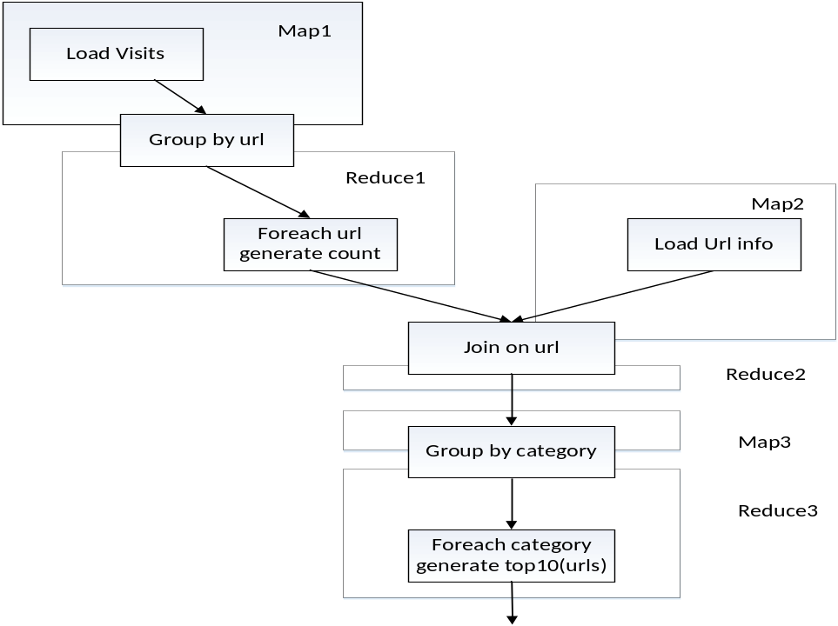
15.4.1Pig
Pig Latin是通过编译为MapReduce在Hadoop集群上执行的。统计用户访问量程序被编译成MapReduce时，会产生如图所示的Map和Reduce
1
2
1 visits = load ‘/data/visits’ as (user, url, time);
2 gVisits = group visits by url;
3 visitCounts = foreach gVisits generate url, count(visits);
//得到的表的结构visitCounts(url,visits)
4 urlInfo = load ‘/data/urlInfo’ as (url, category, pRank);
5 visitCounts = join visitCounts by url, urlInfo by url;
//得到的连接结果表的结构visitCounts(url,visits,category,pRank)
6 gCategories = group visitCounts by category;
7 topUrls = foreach gCategories generate top(visitCounts,10);
8 store topUrls into ‘/data/topUrls’;
4
3
5
6
7
图15-11 从Pig Latin脚本转化得到的MapReduce作业

Slide 36
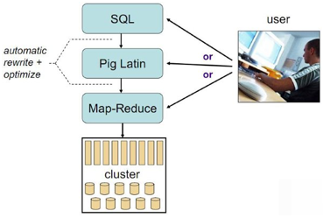
15.4.1Pig
Pig的应用场景
数据查询只面向相关技术人员
即时性的数据处理需求，这样可以通过pig很快写一个脚本开始运行处理，而不需要创建表等相关的事先准备工作
Pig主要用户
Yahoo!: 90%以上的MapReduce作业是Pig生成的
Twitter: 80%以上的MapReduce作业是Pig生成的
Linkedin: 大部分的MapReduce作业是Pig生成的
其他主要用户: Salesforce, Nokia, AOL, comScore

Slide 37
15.4.2Tez
Tez是Apache开源的支持DAG作业的计算框架，它直接源于MapReduce框架
核心思想是将Map和Reduce两个操作进一步拆分
Map被拆分成Input、Processor、Sort、Merge和Output
Reduce被拆分成Input、Shuffle、Sort、Merge、Processor和Output等
分解后的元操作可以任意灵活组合，产生新的操作
这些操作经过一些控制程序组装后，可形成一个大的DAG作业
通过DAG作业的方式运行MapReduce作业，提供了程序运行的整体处理逻辑，就可以去除工作流当中多余的Map阶段，减少不必要的操作，提升数据处理的性能
Hortonworks把Tez应用到数据仓库Hive的优化中，使得性能提升了约100倍

Slide 38
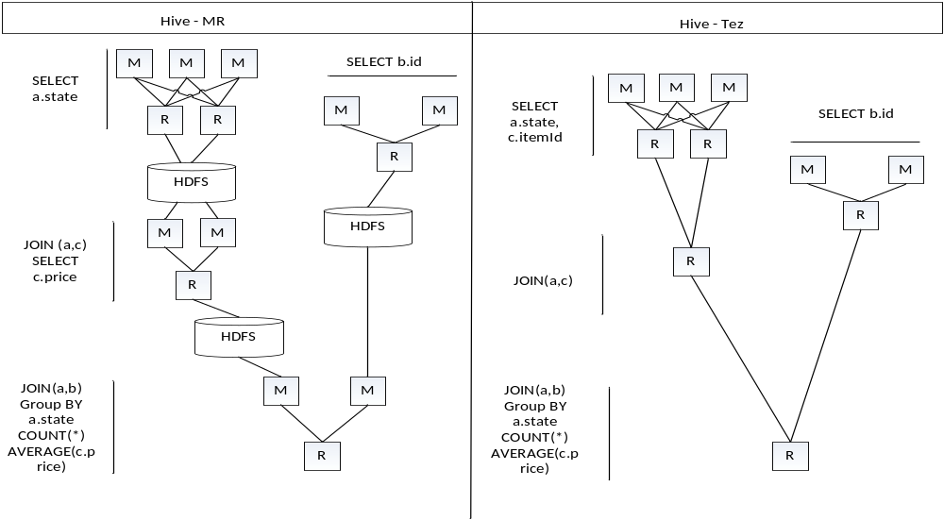
15.4.2Tez
SELECT a.state, COUNT(*),AVERAGE(c.price)
FROM a
JOIN b ON (a.id = b.id)
JOIN c ON (a.itemId = c.itemId)
GROUP BY a.state
Tez的优化主要体现在：
去除了连续两个作业之间的“写入HDFS”
去除了每个工作流中多余的Map阶段
图15-12 HiveQL语句在MapReduce和Tez中的执行情况对比

Slide 39
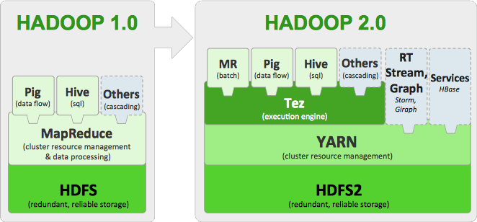
15.4.2Tez
在Hadoop2.0生态系统中，MapReduce、Hive、Pig等计算框架，都需要最终以MapReduce任务的形式执行数据分析，因此，Tez框架可以发挥重要的作用
借助于Tez框架实现对MapReduce、Pig和Hive等的性能优化
可以解决现有MR框架在迭代计算（如PageRank计算）和交互式计算方面的问题
图15-13 Tez框架在Hadoop生态系统中的作用

Slide 40
15.4.2Tez
(Tez+Hive)与Impala、Dremel和Drill的区别？
Tez在解决Hive、Pig延迟大、性能低等问题的思路，是和那些支持实时交互式查询分析的产品（如Impala、Dremel和Drill等）是不同的
Impala、Dremel和Drill的解决问题思路是抛弃MapReduce计算框架，不再将类似SQL语句的HiveQL或者Pig语句翻译成MapReduce程序，而是采用与商用并行关系数据库类似的分布式查询引擎，可以直接从HDFS或者HBase中用SQL语句查询数据，而不需要把SQL语句转化成MapReduce任务来执行，从而大大降低了延迟，很好地满足了实时查询的要求
Tez则不同，比如，针对Hive数据仓库进行优化的“Tez+Hive”解决方案，仍采用MapReduce计算框架，但是对DAG的作业依赖关系进行了裁剪，并将多个小作业合并成一个大作业，这样，不仅计算量减少了，而且写HDFS次数也会大大减少

Slide 41
15.4.3Spark
Hadoop缺陷，其MapReduce计算模型延迟过高，无法胜任实时、快速计算的需求，因而只适用于离线批处理的应用场景
  中间结果写入磁盘，每次运行都从磁盘读数据
  在前一个任务执行完成之前，其他任务无法开始，难以胜任复杂、多阶段的计算任务
Spark最初诞生于伯克利大学的APM实验室，是一个可应用于大规模数据处理的快速、通用引擎，如今是Apache软件基金会下的顶级开源项目之一
Spark在借鉴Hadoop MapReduce优点的同时，很好地解决了MapReduce所面临的问题
  内存计算，带来了更高的迭代运算效率
  基于DAG的任务调度执行机制，优于MapReduce的迭代执行机制
当前，Spark正以其结构一体化、功能多元化的优势，逐渐成为当今大数据领域最热门的大数据计算平台

Slide 42
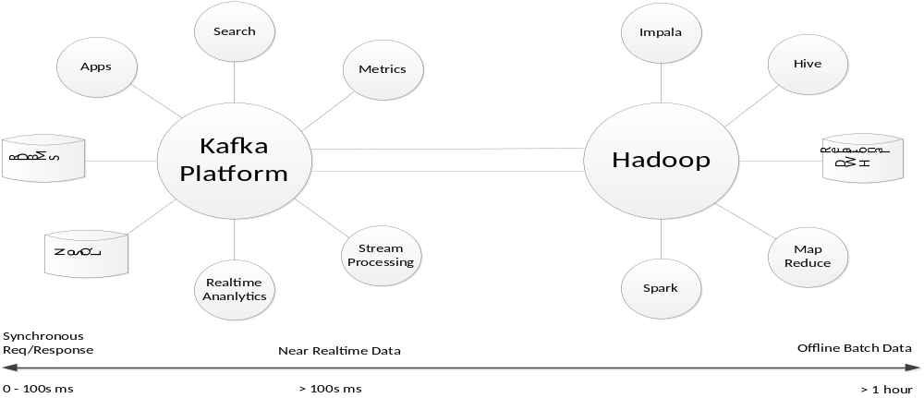
15.4.4Kafka
Kafka是一种高吞吐量的分布式发布订阅消息系统，用户通过Kafka系统可以发布大量的消息，同时也能实时订阅消费消息
Kafka可以同时满足在线实时处理和批量离线处理
在公司的大数据生态系统中，可以把Kafka作为数据交换枢纽，不同类型的分布式系统（关系数据库、NoSQL数据库、流处理系统、批处理系统等），可以统一接入到Kafka，实现和Hadoop各个组件之间的不同类型数据的实时高效交换
图15-14 Kafka作为数据交换枢纽

Slide 43


附录：主讲教师林子雨简介
主讲教师：林子雨
单位：厦门大学计算机科学系
E-mail: ziyulin@xmu.edu.cn
个人网页：http://www.cs.xmu.edu.cn/linziyu
数据库实验室网站：http://dblab.xmu.edu.cn
扫一扫访问个人主页
林子雨，男，1978年出生，博士（毕业于北京大学），现为厦门大学计算机科学系助理教授（讲师），曾任厦门大学信息科学与技术学院院长助理、晋江市发展和改革局副局长。中国高校首个“数字教师”提出者和建设者，厦门大学数据库实验室负责人，厦门大学云计算与大数据研究中心主要建设者和骨干成员，2013年度厦门大学奖教金获得者。主要研究方向为数据库、数据仓库、数据挖掘、大数据、云计算和物联网，并以第一作者身份在《软件学报》《计算机学报》和《计算机研究与发展》等国家重点期刊以及国际学术会议上发表多篇学术论文。作为项目负责人主持的科研项目包括1项国家自然科学青年基金项目(No.61303004)、1项福建省自然科学青年基金项目(No.2013J05099)和1项中央高校基本科研业务费项目(No.2011121049)，同时，作为课题负责人完成了国家发改委城市信息化重大课题、国家物联网重大应用示范工程区域试点泉州市工作方案、2015泉州市互联网经济调研等课题。编著出版中国高校第一本系统介绍大数据知识的专业教材《大数据技术原理与应用》并成为畅销书籍，编著并免费网络发布40余万字中国高校第一本闪存数据库研究专著《闪存数据库概念与技术》；主讲厦门大学计算机系本科生课程《数据库系统原理》和研究生课程《分布式数据库》《大数据技术基础》。具有丰富的政府和企业信息化培训经验，曾先后给中国移动通信集团公司、福州马尾区政府、福建省物联网科学研究院、石狮市物流协会、厦门市物流协会、福建龙岩卷烟厂等多家单位和企业开展信息化培训，累计培训人数达2000人以上。

Slide 44

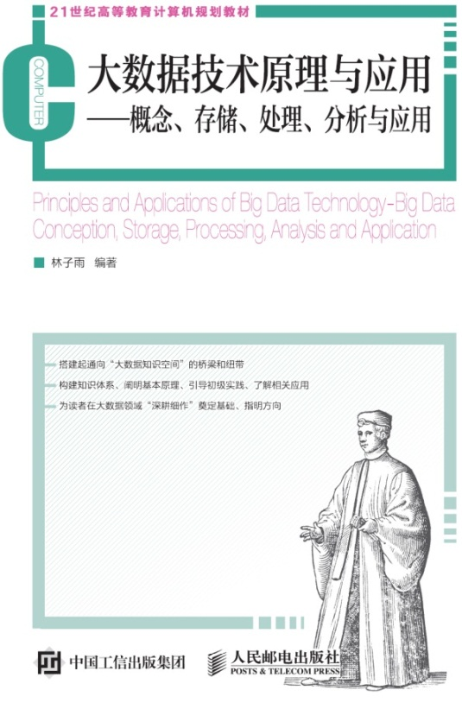
附录：《大数据技术原理与应用》教材
《大数据技术原理与应用——概念、存储、处理、分析与应用》，由厦门大学计算机科学系林子雨博士编著，是中国高校第一本系统介绍大数据知识的专业教材。
全书共有13章，系统地论述了大数据的基本概念、大数据处理架构Hadoop、分布式文件系统HDFS、分布式数据 库HBase、NoSQL数据库、云数据库、分布式并行编程模型MapReduce、流计算、图计算、数据可视化以及大数据在互联网、生物医学和物流等各个领域的应用。在Hadoop、HDFS、HBase和MapReduce等重要章节，安排了入门级的实践操作，让读者更好地学习和掌握大数据关键技术。
本书可以作为高等院校计算机专业、信息管理等相关专业的大数据课程教材，也可供相关技术人员参考、学习、培训之用。
扫一扫访问教材官网
欢迎访问《大数据技术原理与应用——概念、存储、处理、分析与应用》教材官方网站：http://dblab.xmu.edu.cn/post/bigdata

Slide 45


附录：中国高校大数据课程公共服务平台
http://dblab.xmu.edu.cn/post/bigdata-teaching-platform/
扫一扫访问平台主页
扫一扫观看3分钟FLASH动画宣传片

Slide 46

Department of Computer Science, Xiamen University, 2016

